Slide 1
بسمه تعالی
تشریح و توضیح روش گرت
GeRT
درس برنامه ریزی و کنترل پروژه
استاد: دکتر علی مرادی
دانشجو: محمد جمالی(ارشد مدیریت ساخت)

Slide 2
شبکه های گرت
Graphical Evaluation and Review Technique (GERT)

Slide 3
شبکه های گرت
Graphical Evaluation and Review Technique (GERT)
شبکه های گرت يكي از بهترين مدل های مهندسي صنايع مي باشد و همچنين كاربرد بسياري در بازار كار مهندسي صنايع دارد.
آموزش شبکه های گرت يكي از مهمترين سرفصل ها در دوره هاي آموزشي مهندسي صنايع مي باشد.
نظریات و تحقیقات دانشمندان مختلف منجر به توسعه فن گرافیکی گردید که
(Graphical Evaluation and Review Technique (GERT یا فن تکنیک ارزیابی و بازنگری گرافیکی نامیده میشود.
گسترده ترین تکنیکهای ریاضیاتی که در مدیریت پروژه استفاده میگردد، شبکه های CPM) Critical Path Method)، شبکه های (PERT)Program Evaluation and Review Technique و شبکه های GERT می باشند.

Slide 4
شبکه های گرت
Graphical Evaluation and Review Technique (GERT)
گرت روشی مرکب از تئوری فلوگراف، توابع مولد گشتاور و پرت برای حل مسائل احتمالی میباشد. از این تکنیک برای حل محاسبه زمان قطعی و تخمینی فعالیتها استفاده می گردد.
CPM و PERT حالتهای خاصی از GERT هستند.
در شبکه های گرت وجود حلقه میان فعالیت ها مجاز است و این بدین معنی است که برخی از فعالیت ها می توانند تکرار شوند و بعضی از آنها بیش از یکبار اتفاق می افتند.
چارچوب کلی ساخت شبکه های پرت و CPM، مستقیم و شناخته شده است.

Slide 5
شبکه های گرت
Graphical Evaluation and Review Technique (GERT)
با این وجود به دلیل اینکه ساخت شبکه های گرت شبیه به شبکه های پرت و CPM می باشد مرور اجزای شبکه های پرت و CPM به طور خلاصه مفید خواهد بود:
شبکه های پرت و CPM از دو جز اصلی به نام فعالیت ها و رویدادها تشکیل شده اند.
فعالیت های شبکه عملیاتی که در واقعیت در پروژه اتفاق می افتند را نشان می دهد درحالی که رویدادها نشان دهنده مایل ستونهایی که در یک لحظه مشخص اتفاق می افتند، هستند.
رویدادها میتواند شروع و پایان یک یا چند فعالیت را نشان دهند.
فعالیتها زمان و منابع مصرف میکنند. در ساختار شبکه، فعالیتها با فلش نمایش داده می شوند.

Slide 6
شبکه های گرت
Graphical Evaluation and Review Technique (GERT)
شبکه های پرت و CPM متفاوت هستند. در شبکه های CPM هر فعالیت یک زمان قطعی و مشخص برای انجام شدن دارد درحالی که در شبکه های پرت زمان فعالیتها احتمالی هستند و معمولا دارای سه زمان خوشبینانه، محتمل و بدبینانه هستند که با کمک توزیع بتا محاسبه میگردد.

Slide 7
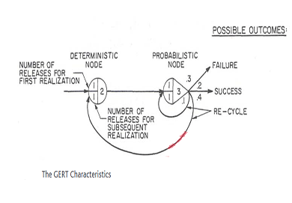
شبکه های گرت
Graphical Evaluation and Review Technique (GERT)
شکل فوق شماتیک مختصری از تفاوتهای بین شبکه های پرت و CPM را با شبکه های GERT نشان میدهد همچنین ویژگیهای مختلف شبکه های GERT را مشخص میکند.
یکی از تفاوتهای اصلی میان شبکه های CPM و پرت با شبکه های GERT این است که در شبکه های GERT دو نوع گره مختلف وجود دارد.
گره شماره 3 در شکل فوق یک گره احتمالی می باشد.

Slide 8
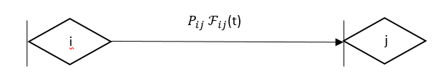
شبکه های گرت
Graphical Evaluation and Review Technique (GERT)
به جای یک شاخه (فلش) در شبکه های پرت و CPM، در شبکه های GERT، چهار خروجی که هر کدام درصد احتمال خودشان را دارند، وجود دارد.
در شبکه های گرت هر فعالیت دارای دو پارامتر است که میتوان روی فعالیت نشان داد. پارامتر اول Pij احتمال وقوع گره j به شرط آنکه i به وقوع پیوسته باشد و پارامتر دومFij (t) تابعی از زمان موردنیاز برای تکمیل فعالیتی که با شاخه ij نشان داده شده است.
بنابراین در یک گره احتمالی، وضعیت انتخابی موجود به گونه ایست که ممکن است یکی از چندین آلترناتیو براساس احتمالات وابسته انتخاب گردد.
با این حال مجموع احتمالات برای تمام فعالیتهای احتمالی که از یک گره میباشند، باید برابر 1 باشد. اگر احتمال یک فعالیت برابر با 1 بود انشعاب قطعی می باشد.

Slide 9
شبکه های گرت
Graphical Evaluation and Review Technique (GERT)
با شبیه سازی شبکه GERT میتوان در گره های مختلف برای مدت زمان و هزینه شبکه داده های آماری را جمع آوری نمود.
شبیه سازی شبکه GERT قابلیت محاسبه زمان هر فعالیت برای 9 توزیع احتمال ثابت، نرمال، یکنواخت، ارلانگ، لانگ نرمال، پوایسون، بتا، گاما و بتا با سه پارامتر را دارا می باشد.
هرکدام از فعالیت ها میتواند تابع توزیع جداگانه ای داشته باشد و لازم نیست همه آنها فقط از یک تابع استفاده نمایند.
در شبکه های پرت تابع چگالی احتمال زمان فعالیتها تنها محدود به توزیع سه پارامتری بتا است. همچنین مدل GERT توانایی تخصیص هزینه های ثابت و متغیر به فعالیتهای شبکه را داراست.

Slide 10
شبکه های گرت
Graphical Evaluation and Review Technique (GERT)
انشعابات احتمالی در شبکه های GERT مجاز است. برخلاف شبکه های CPM و پرت که تمام فعالیتها باید اجرا شوند و کلیه فعالیت های منشعب شده از یک گره قطعی هستند.
در یک شبکه گرت ممکن است تعدادی از گره ها دارای انشعابات احتمالی و تعدادی دارای انشعابات قطعی هستند.
در شبکه های پرت و CPM، قبل از اینکه یک رویداد بتواند محقق شود باید تمام رویدادهایی که به آن رویداد ختم میشوند به اتمام برسند و همچنین هیچ رویدادی نمی تواند بیش از یکبار محقق شود.
اما در شبکه های GERT تحقق یک روداد را میتوان به گونه ای تعریف کرد که با اتمام یک یا چند فعالیت که به آن رویداد ختم میشوند، تحقق آن رویداد امکانپذیر میشود.
در یک شبکه پرت فقط یک رویداد شروع و پایان داریم که بیانگر شروع و پایان پروژه هستند.
اما در شبکه GERT وجود چند رویداد شروع و چند رویداد نهایی مجاز است و به همین دلیل شبکه GERT قادر است بسیاری از وضعیتهای واقعی را که نیاز به چنین ویژگیی دارند، مدلسازی نماید.
در شبکه های گرت از شکلهای مختلف گره برای نشان دادن نوع رویداد استفاده می شود.
در شبکه احتمالی گره دو وجه دارد یکی ورودی و دیگیری خروجی است.

Slide 11
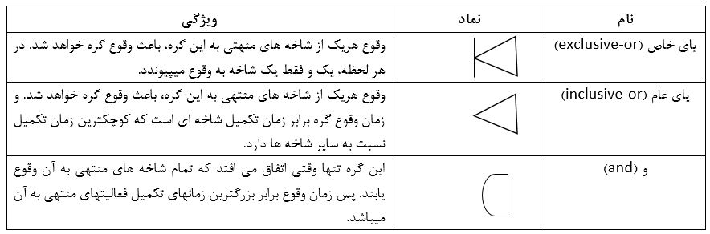
شبکه های گرت
Graphical Evaluation and Review Technique (GERT)
نمادهای ورودی GERT

Slide 12

شبکه های گرت
Graphical Evaluation and Review Technique (GERT)
نمادهای ورودی GERT
شیئی که در سیستم حرکت کرده و در جریان این حرکت، یا فعالیت هایی روی آن انجام میپذیرد و یا فعالیت هایی را انجام می دهد و ممکن است محصول سیستم باشد.
ممکن است در یک سیستم چند نوع Entity مختلف وجود داشته باشند.
در شکل1، (یای خاص) در هر لحظه فقط یک Entity در حال عبور از یکی از سه شاخه است پس به محض تمام شدن فعالیت مربوط به آن شاخه، گره تحقق میابد.
و چون Entity از آن شاخه عبور کرده پس دو شاخه دیگر تحقق پیدا نمی کنند.
در شکل2، (یای عام) از هر شاخه یک Entity در حال عبور است یعنی در مجموع سه Entity درحال عبور از سه شاخه هستند و زمان وقوع گره برابر زمان تکمیل شاخه ایست که کوچکترین زمان تکمیل را نسبت به سایر شاخه ها دارد.

Slide 13
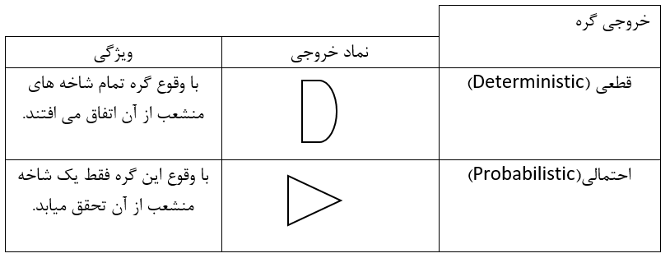
شبکه های گرت
Graphical Evaluation and Review Technique (GERT)
نمادهای خروجی GERT:

Slide 14
شبکه های گرت
Graphical Evaluation and Review Technique (GERT)
شبکه GERT می تواند به بعضی از سوالات ما پاسخ دهد بطور مثال احتمال اینکه یک قطعه در پایان خط تولید خراب باشدو به انبار ضایعات منتقل شود چقدر است؟
و یا مدت زمانی که طول میکشد یک قطعه از انبار مواد خام به بخش بارگیری برسد چقدر است؟
نمونه هایی از سوالاتی است که پاسخشان از محاسبات GERT بدست می آید. در آینده با تئوری فلوگراف و محاسبات زمانی GERT خواهیم پرداخت.

